Slide 1
Notion 기초 동영상-4

Slide 2
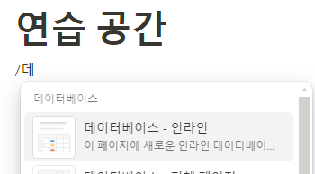
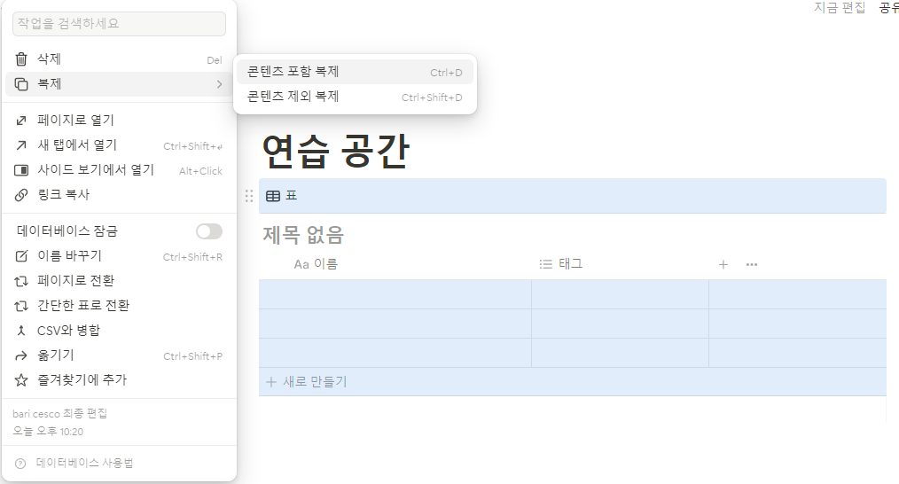
데이터베이스 복제와 링크 복사
1. 데이터베이스의 복제와 링크 복사를 이해하기 위해 원본 데이터베이스를 새 페이지에서 생성한다.
2. 복제한 데이터 베이스와 링크 복사된 데이터베이스를 이해하기 위해 원본 데이터베이스를 복제한다. (※ 복제 시 데이터 베이스에 작성된 콘텐츠들을 포함하여, 또는 미포함하여 복제할 수 있다.)

Slide 3
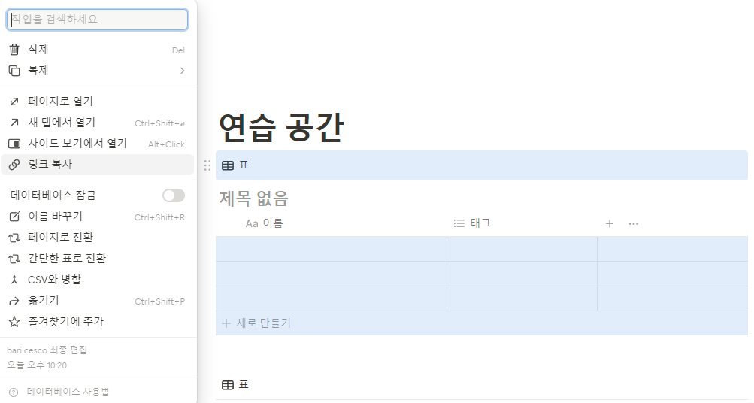
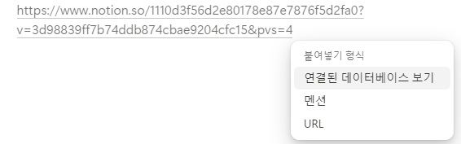
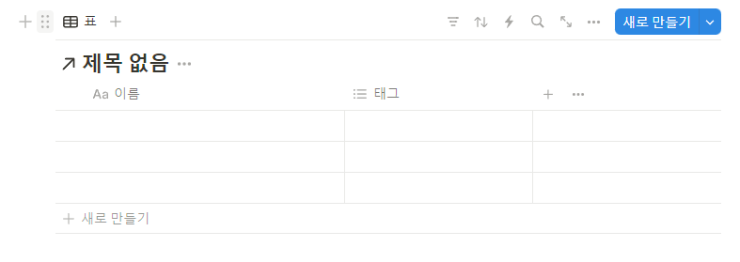
데이터베이스 복제와 링크 복사
1.링크 복사를 이해하기 위해 원본 데이터베이스에서 링크 복사를 선택한다.
2. 기본 블록에 복사한 데이터베이스 링크를 붙여넣기 한다.

Slide 4
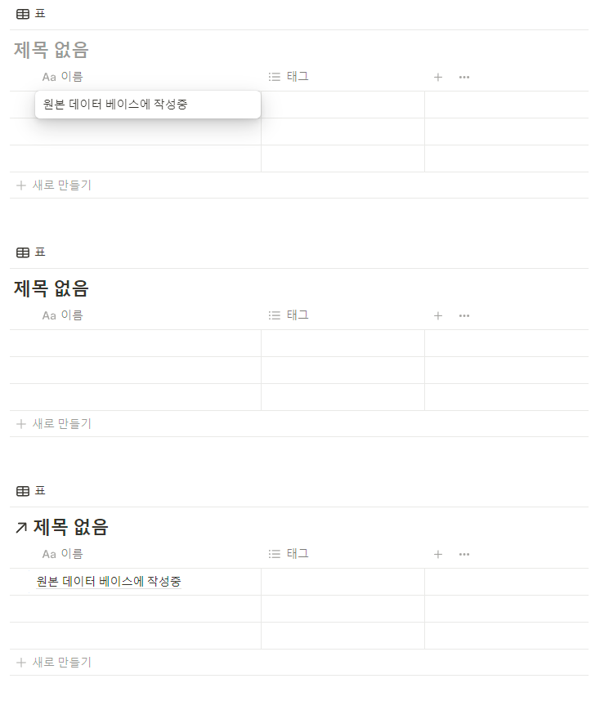
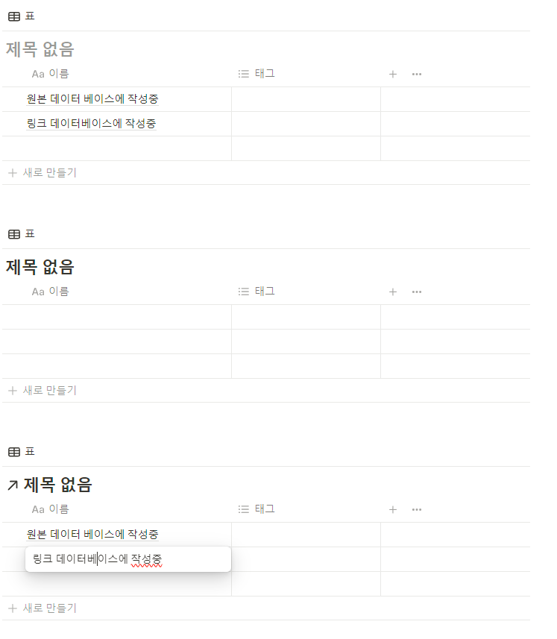
데이터베이스 복제와 링크 복사
1. 원본 데이터베이스나 링크 데이터베이스는 수정 시 콘텐츠를 공유한다.

Slide 5
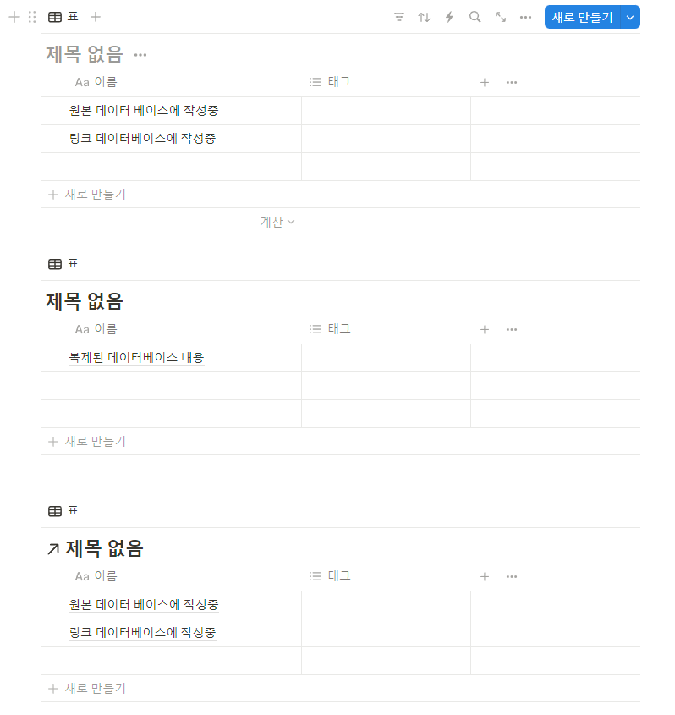
데이터베이스 복제와 링크 복사
1.복제된 데이터베이스는 원본 데이터베이스와 독립적으로 동작한다.

Slide 6
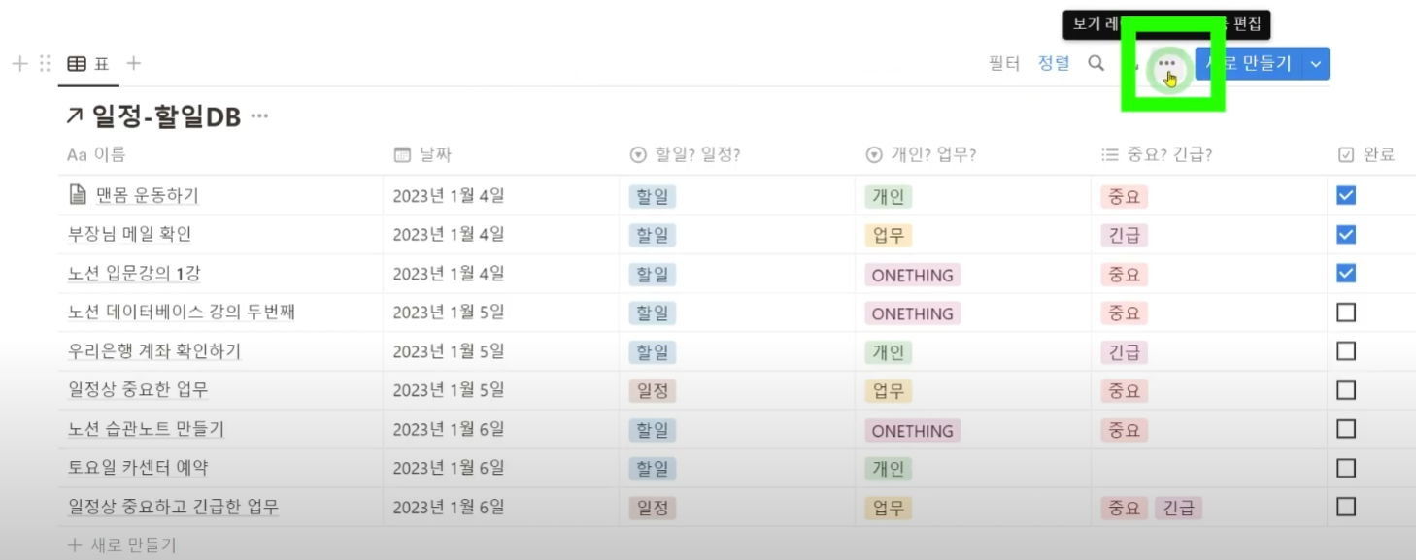
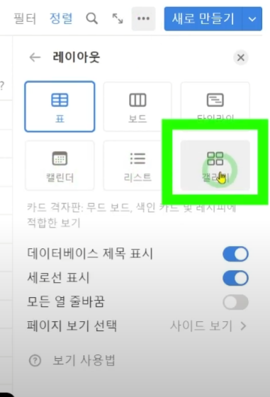
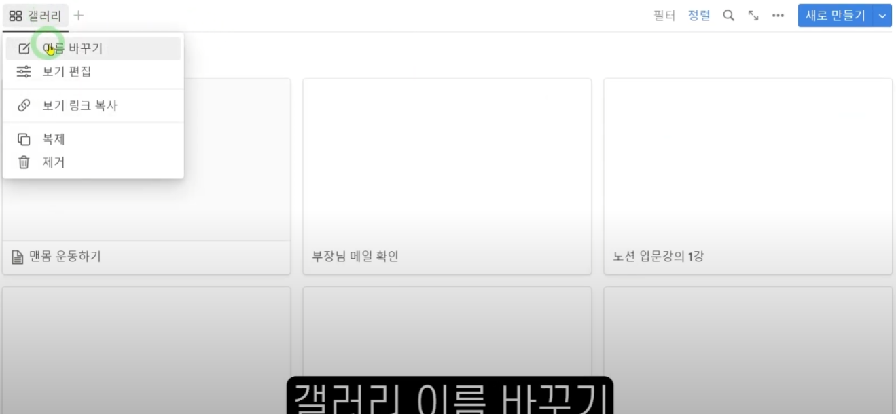
데이터베이스 - 링크복사 갤러리
1. 링크 복사된 데이터베이스의 점 3개 클릭 하여 레이아웃을 선택한다.
2. 레이아웃에서 갤러리를 선택한다. ( 링크 복사된 데이터베이스의 보기 방식 변경)
3.갤러리는 오늘 할 내용들로 채워 나의 오늘 일정을 한 눈에 보게 할 떄 사용할 수 있다.

Slide 7
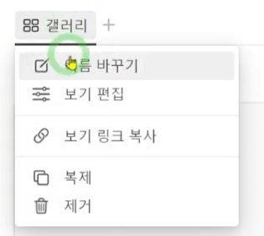
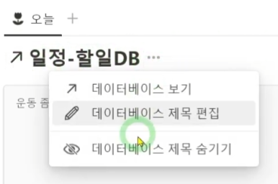
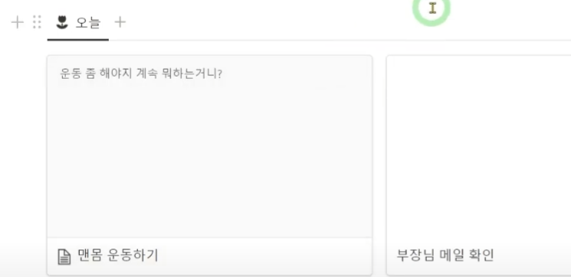
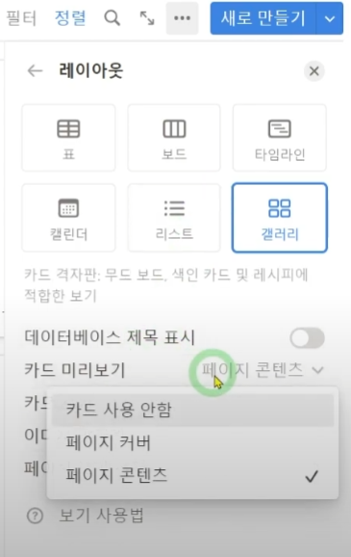
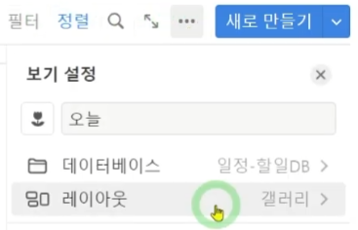
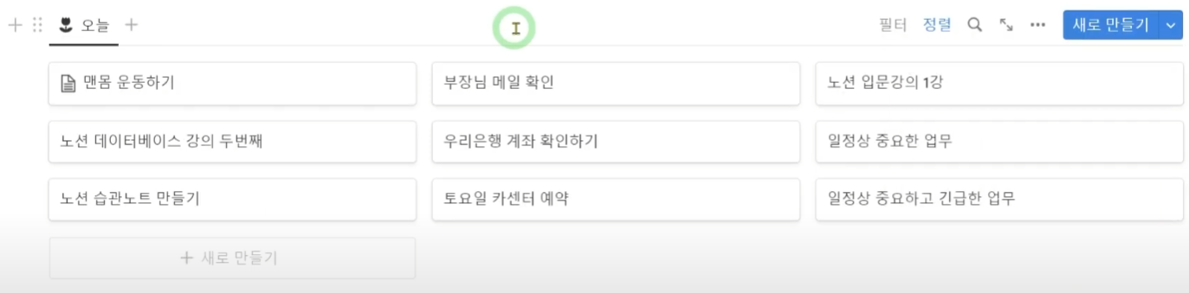
데이터베이스 - 링크복사 갤러리
1. 데이터베이스의 제목을 숨겨 갤러리를 페이지나 사진 형태만 존재하도록 보이게 할 수 있다.
2. 갤러리는 사진이나 페이지 형태로 보이는게 주이지만 현재 상태로는 그러한 화면 출력은 쓸데없다. 할 일만 나타내고 싶다면, 카드 사용 안함을 통해 콤펙트하게 볼 수 있다. 3. 갤러리에 보여지는 카드들이 밋밋하여 자동으로 사진을 채워주고 싶다면 페이지 커버를 선택하면 된다.

Slide 8
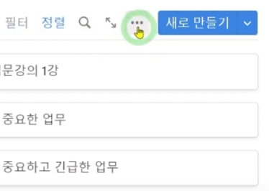
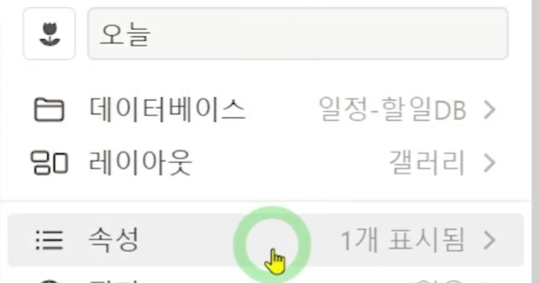
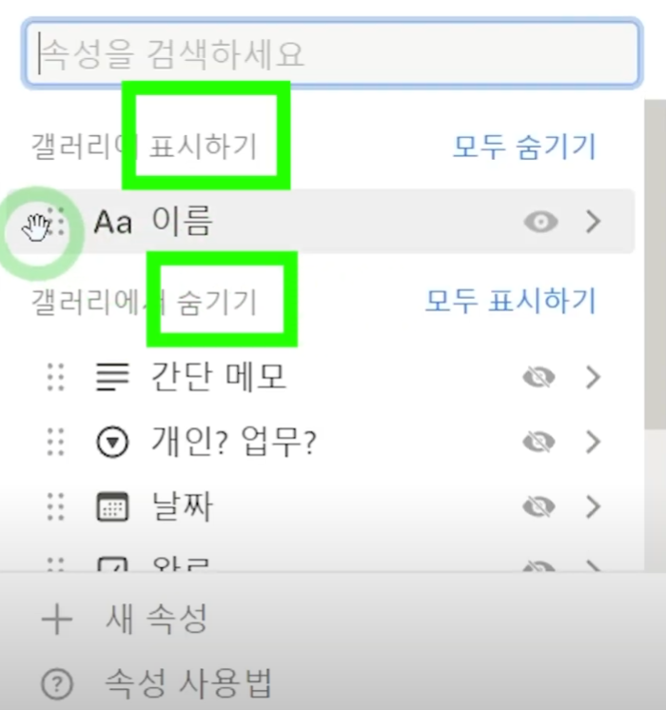
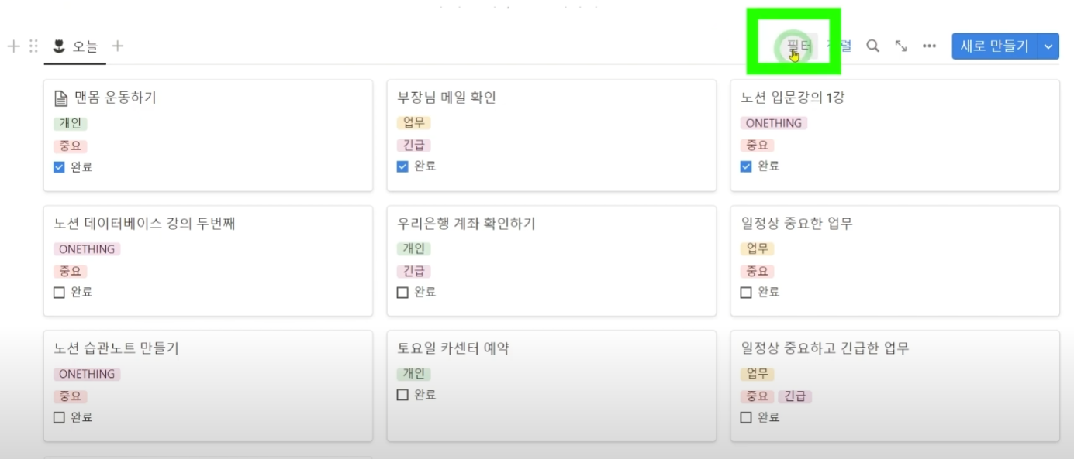
데이터베이스 - 링크복사 갤러리
1. 갤러리에는 기본적으로 이름이 표시되지만, 만든 데이터베이스의 작성된 다양한 콘텐츠들을 눈모양 아이콘을 통해 보여지게 할 수 있다.

Slide 9
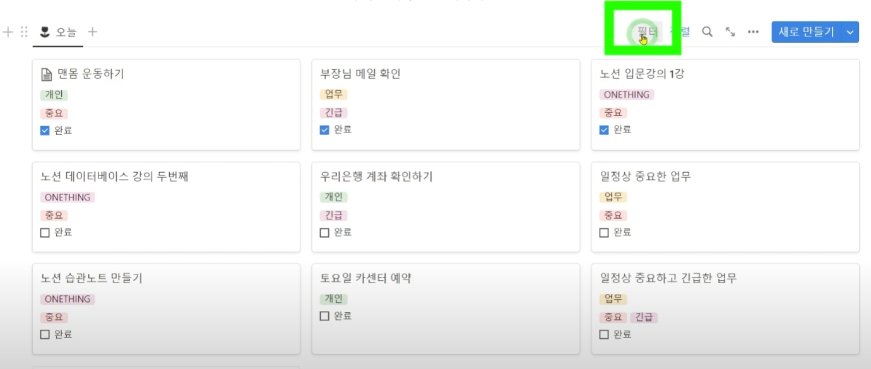
데이터베이스 - 필터(맛보기)
1. 갤러리의 제목은 오늘인데, 일정은 오늘이 아닌 것까지 표시되고 있다. 이를 해결하기 위해선 필터이 필요하다( 다음 강의 예정 )

Slide 10
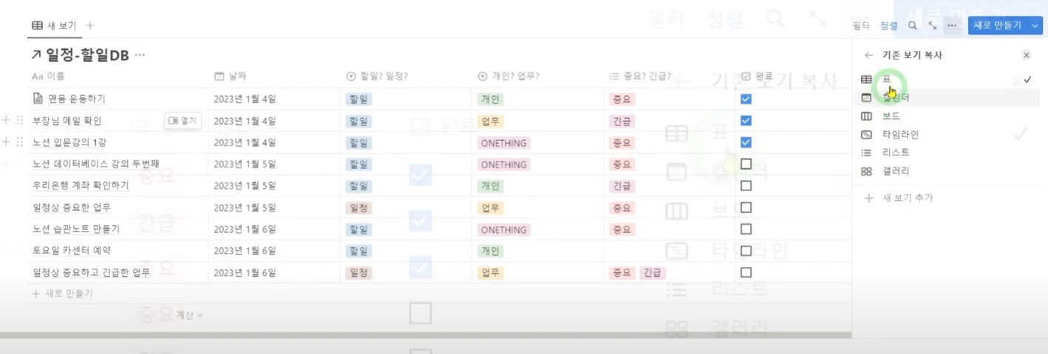
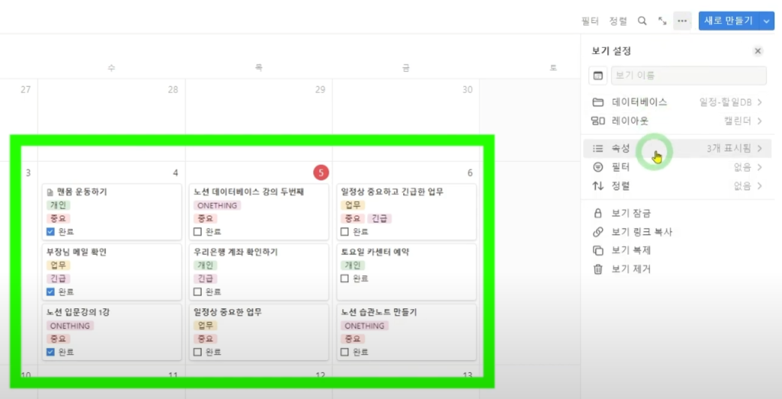
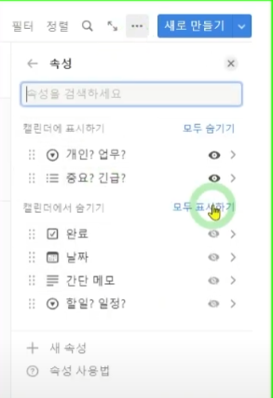
데이터베이스 - 링크 복사 캘린더
1.마찬가지로 캘린더 또한 원본 데이터베이스에서 링크 복사를 통해 생성한다.
2. 마찬가지로 캘린더 - 속성에서 내가 표시하고 싶은 컨텐츠를 선택할 수 있다.(눈 모양 아이콘 토글)

Slide 11
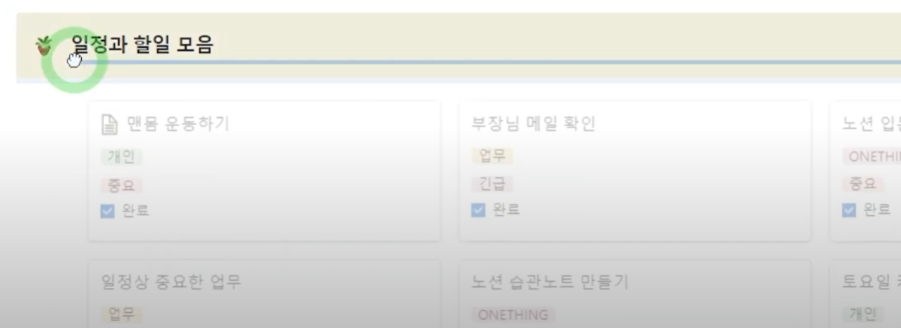
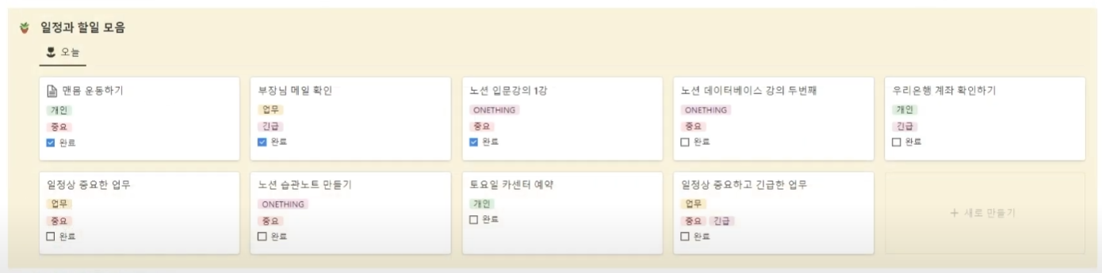
데이터 베이스 꾸미기 - 콜 아웃
1. 콜 아웃을 작성하고, 콜 아웃 내에 표시하고자 하는 데이터베이스 또는 데이터베이스 링크를 드래그하여 놓으면 데이터베이스를 좀 더 이쁘게 꾸밀 수 있다.

Slide 12
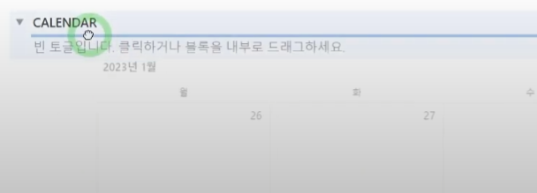
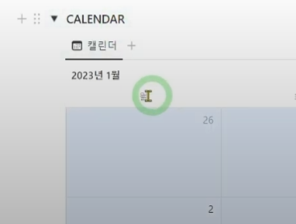
데이터 베이스 꾸미기 - 토글 목록
1. 토글 목록을 이용하여 캘린더의 노출을 접었다 피는 형식으로 보고자 한다면, 생성한 토글목록 내에 데이터베이스 또는 데이터베이스 링크를 드래그 앤 드롭한다.

